Slide 1

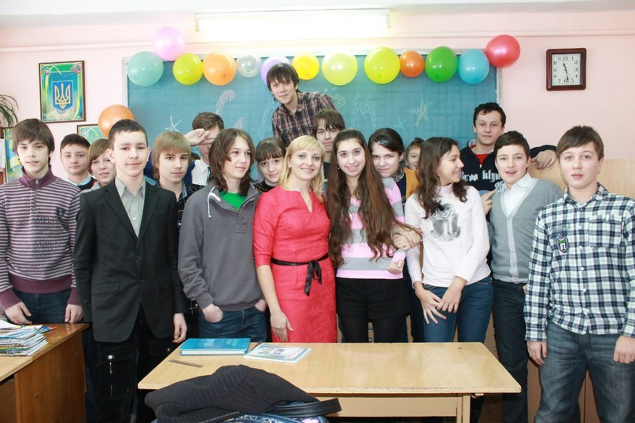
9-А клас ліцею “Універсум”

Slide 2
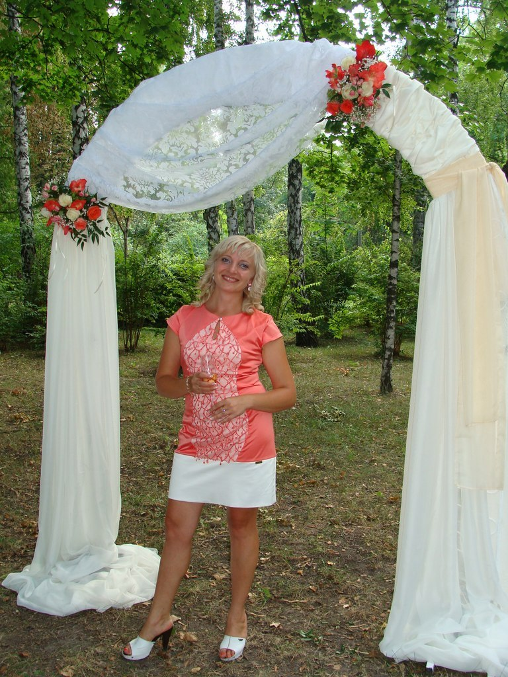
Наш улюблений куратор
Віта Іванівна

Slide 3
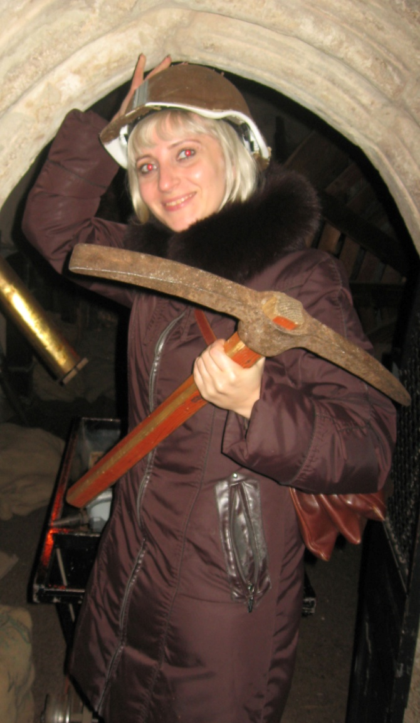
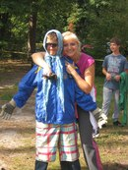
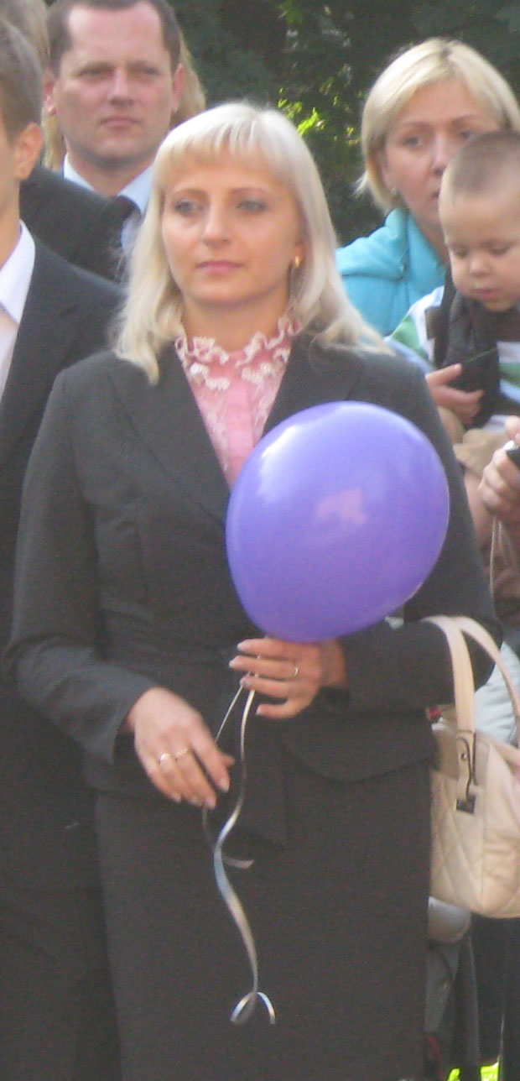
Вона завжди поряд з нами
мужня
добра
стильна

Slide 4
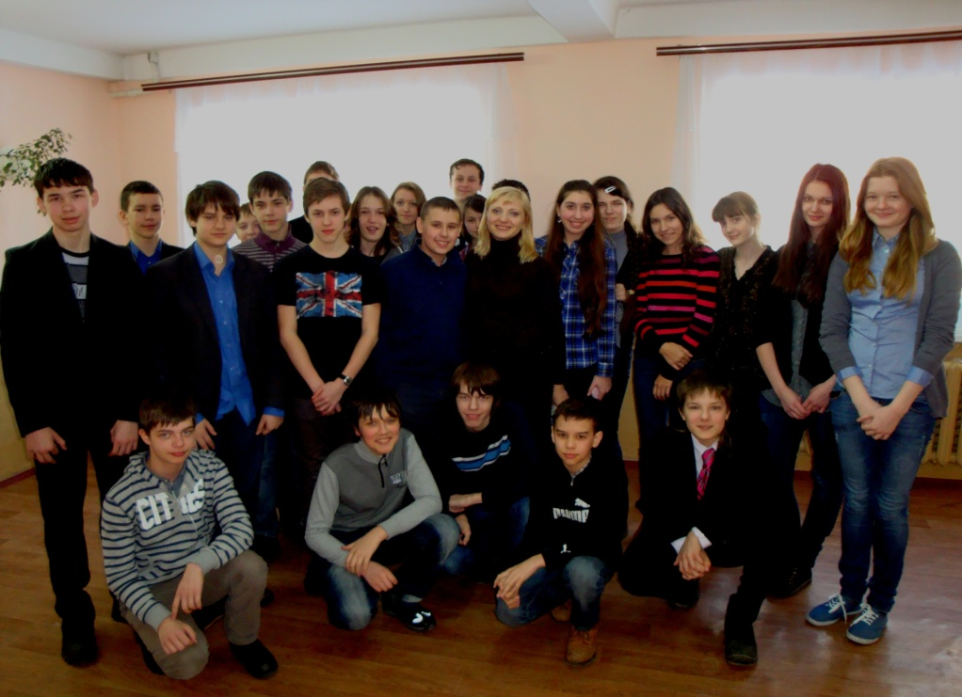
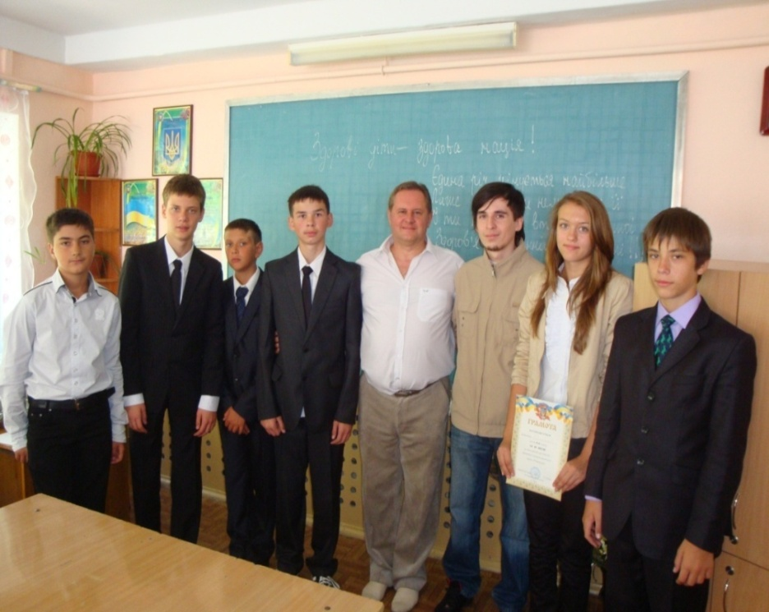
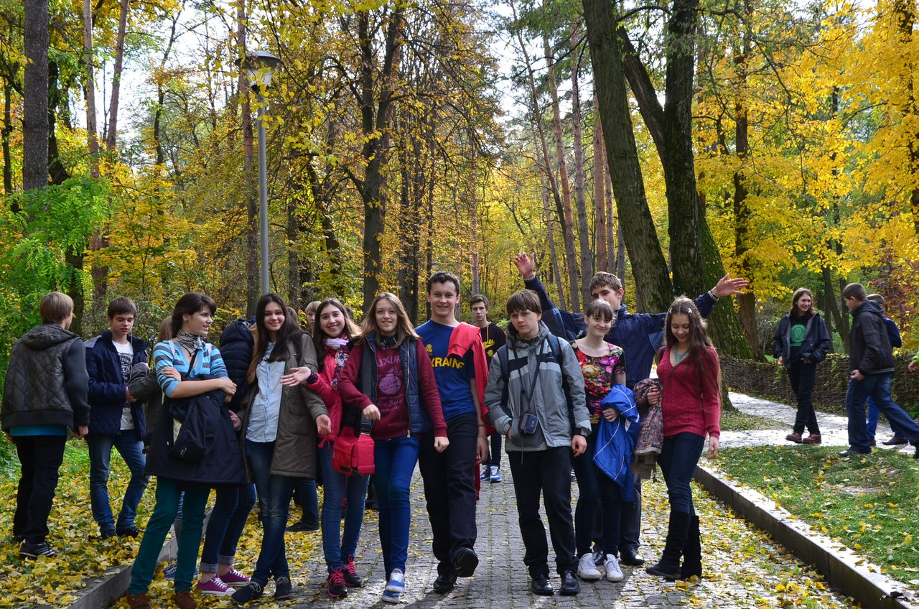
А це ми

Slide 5

Наш девіз:
Іти вперед, нікуди не звертати
І на шляху всі труднощі долати,
Мріяти, навчатися, рости.
З гарячим серцем йдемо до мети!

Slide 6
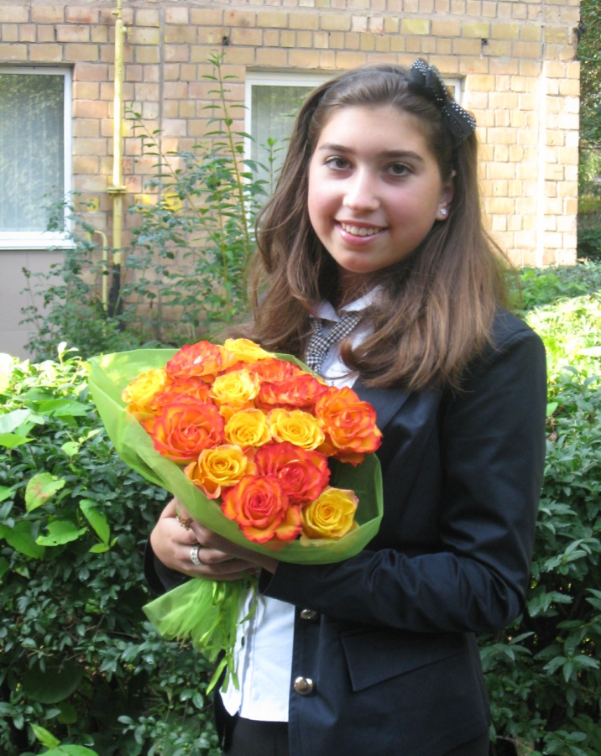
Актив
9-А класу
Староста
Вероніка Годзь

Slide 7
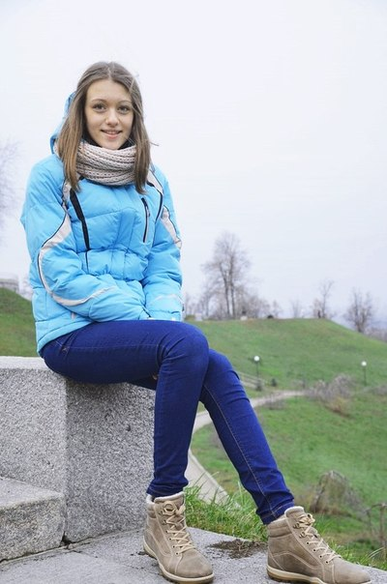
Представник в сенаті ліцею
Діана Кузьміна

Slide 8

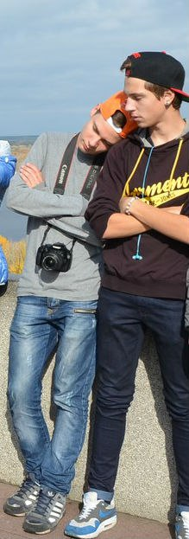
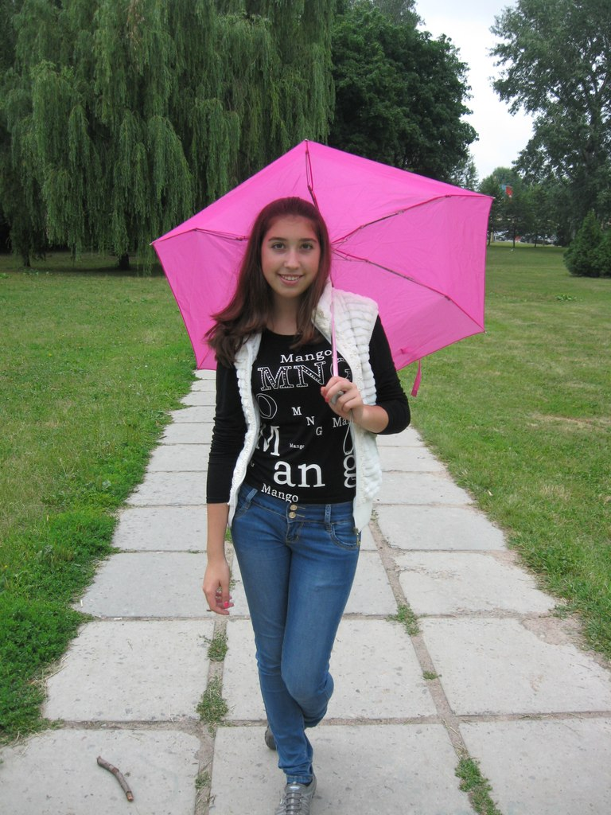
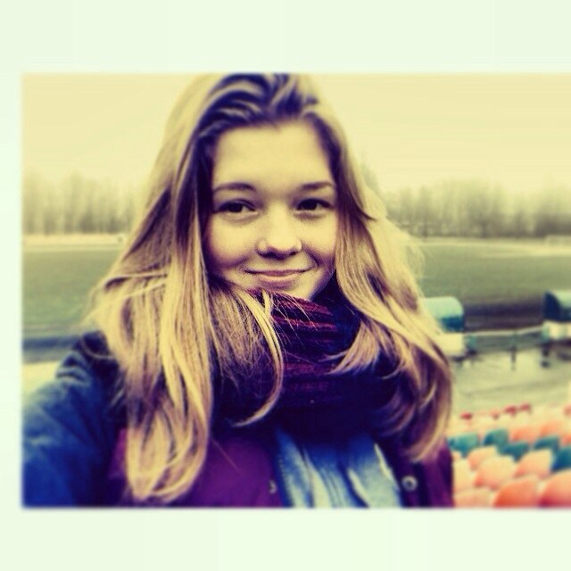
Фоторепортери
Мілена Кліменко
Андрій Сахнюк
Вероніка Годзь

Slide 9

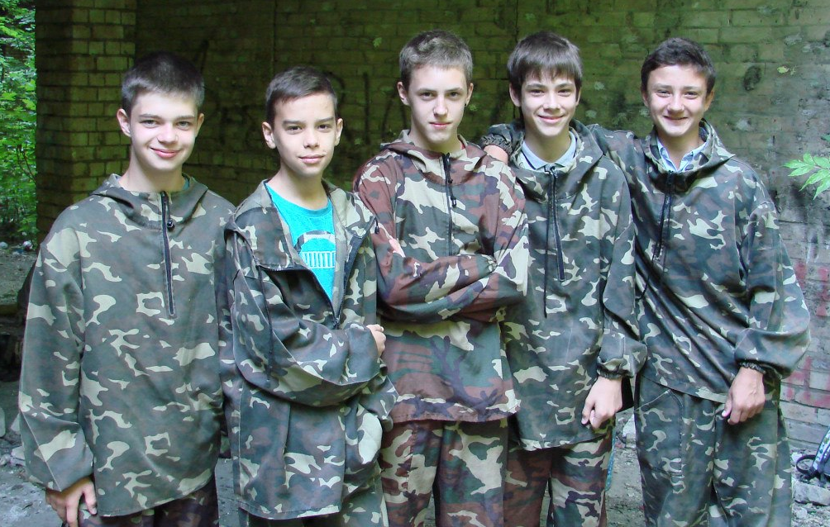
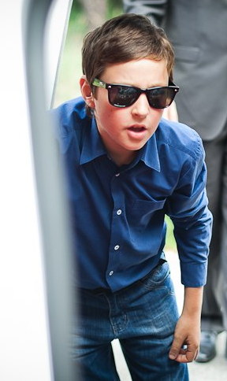
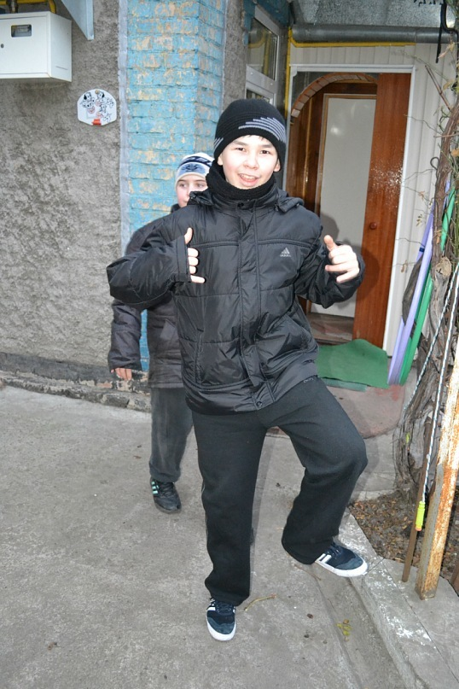
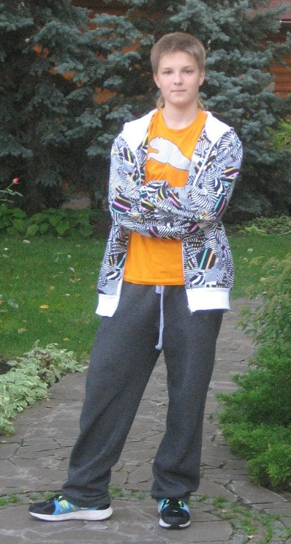
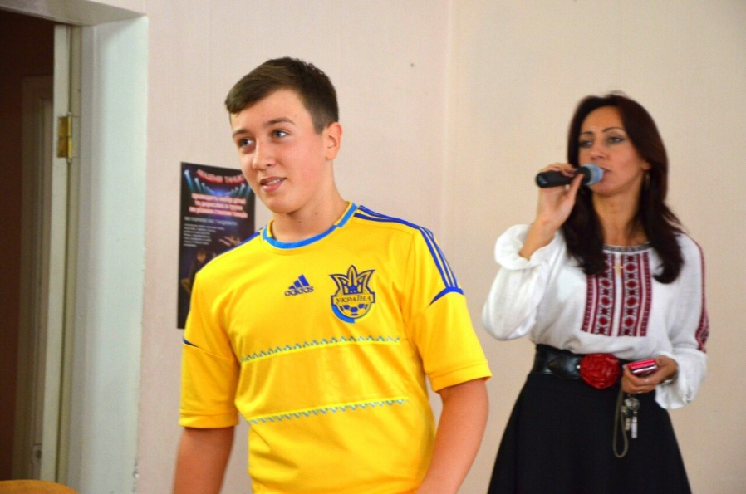
Спортивний сектор

Slide 10
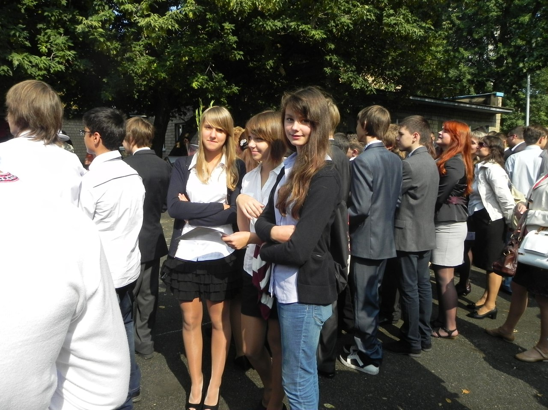
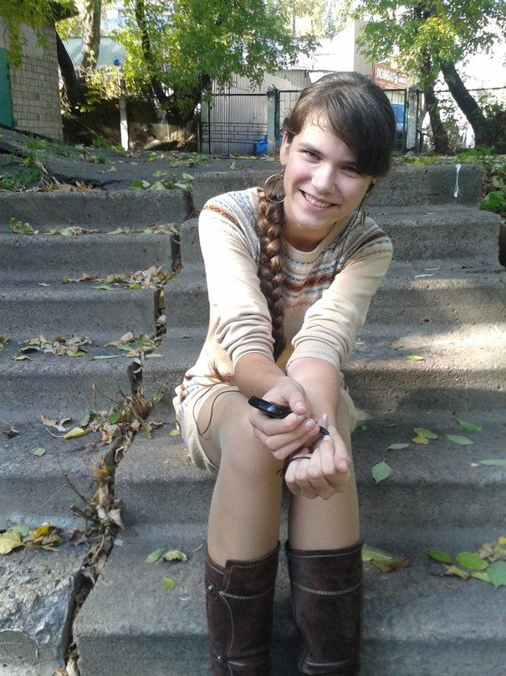
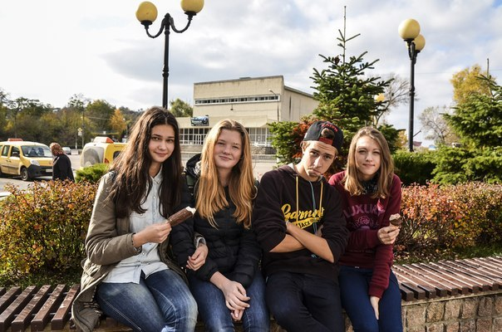

Художники-дизайнери
+
+

Slide 11

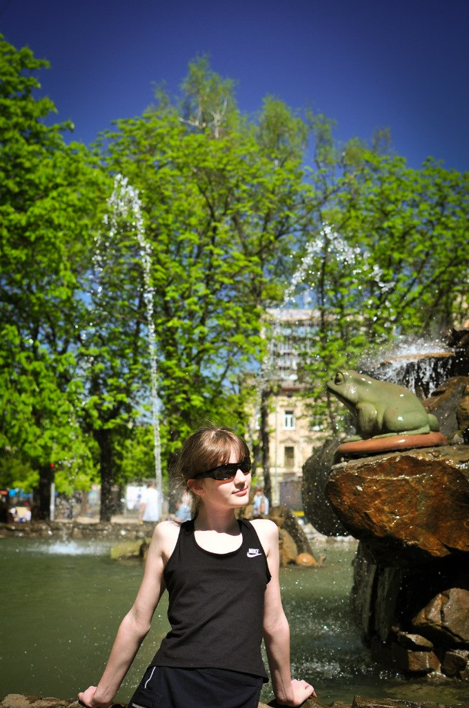
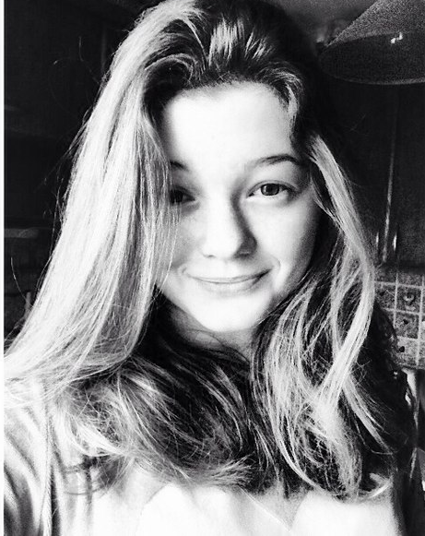
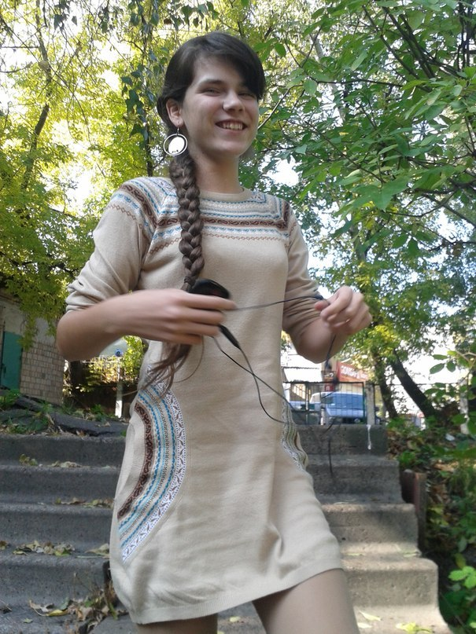
Наша гордість класу
Маргарита
Поляковська,
призер районних олімпіад
з математики та фізики
Мілена
Кліменко,
призер районних олімпіад з англійської мови
Ірина
Шапаренко,
призер районних олімпіад
з української мови
та літератури

Slide 12
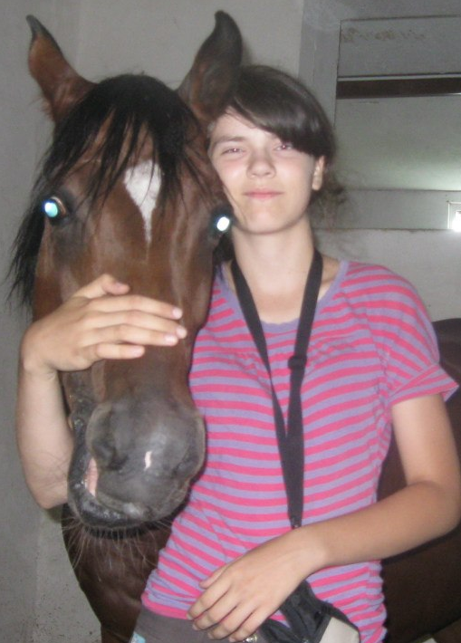
Призер МАН міського етапу з біології
Ірина
Шапаренко
Вітаємо!!!!!

Slide 13
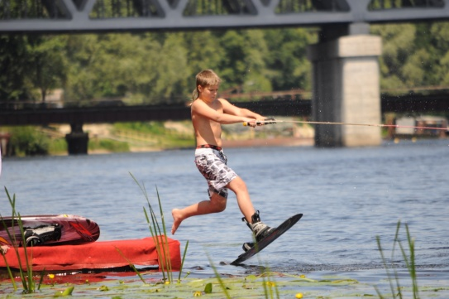
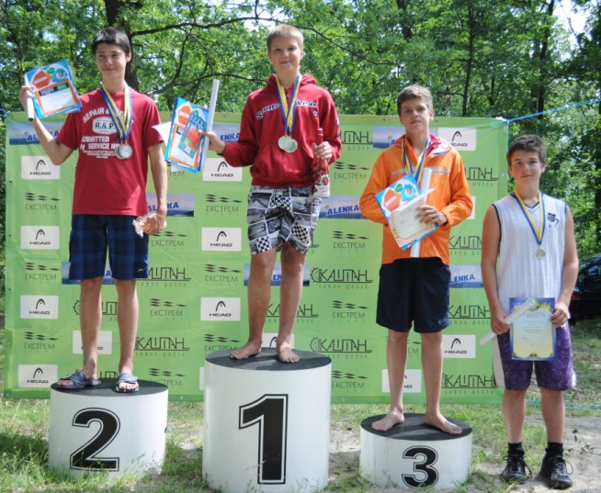
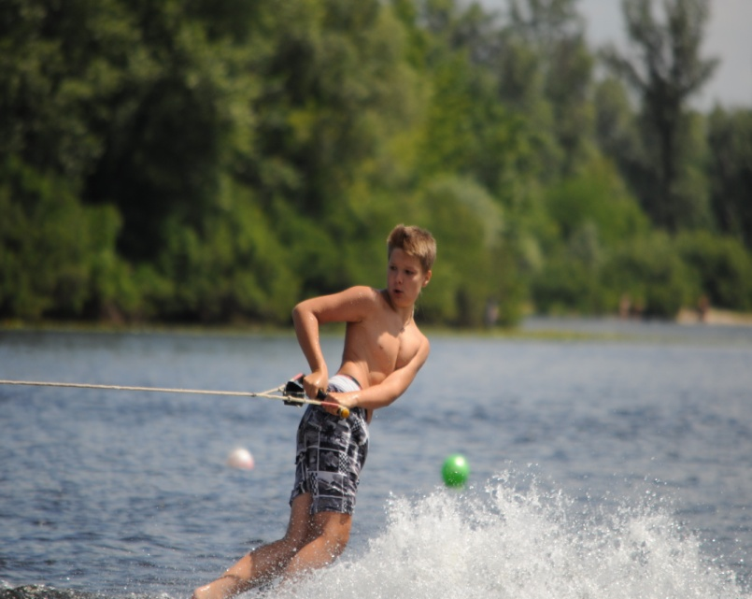
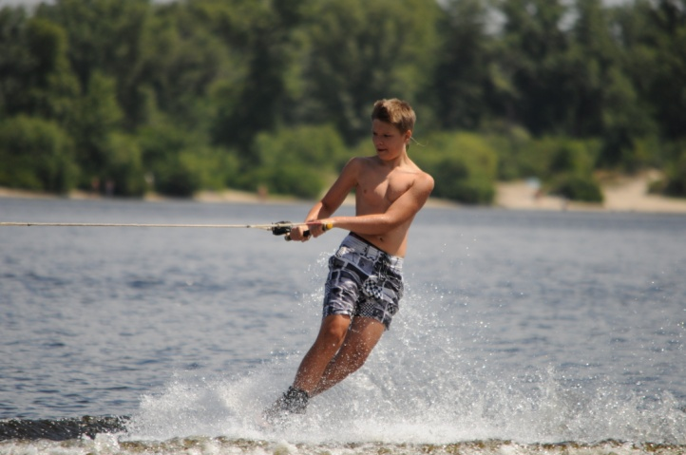
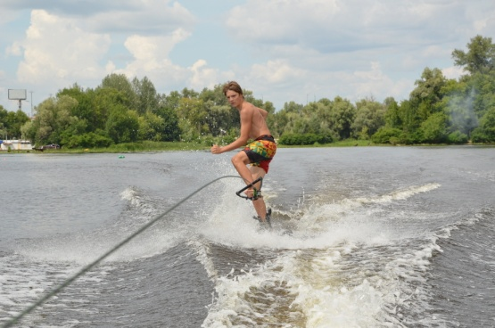
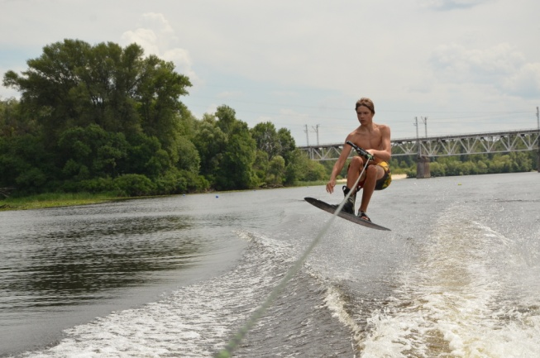
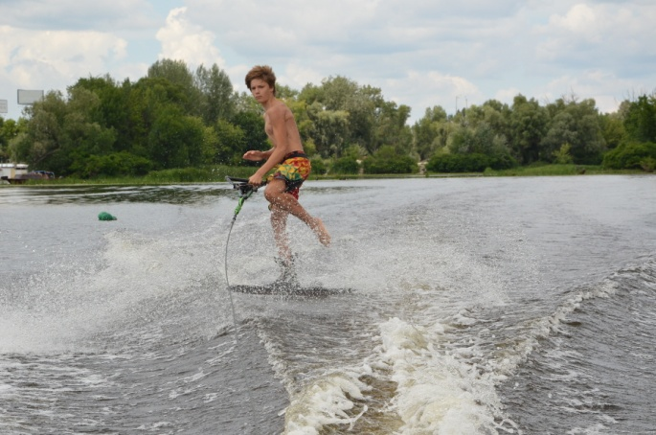
Наш чемпіон

Slide 14
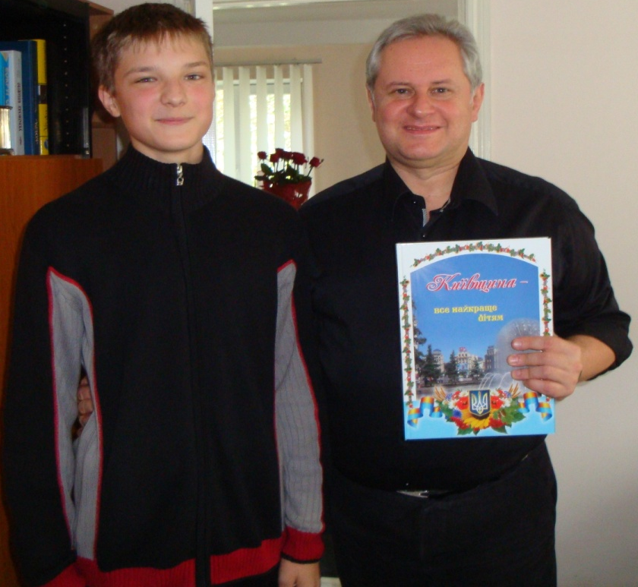
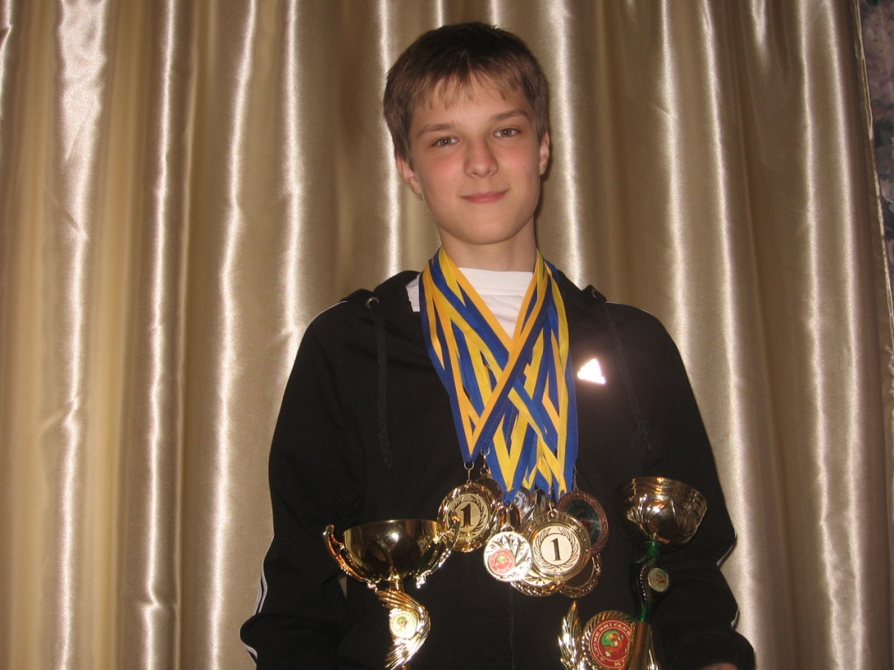
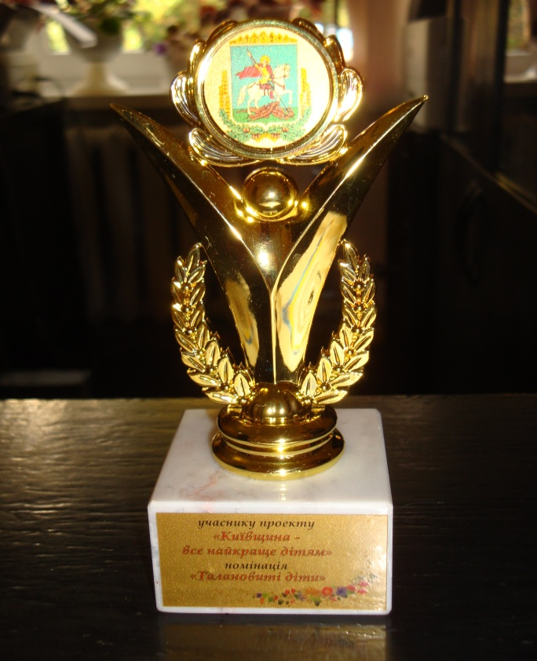
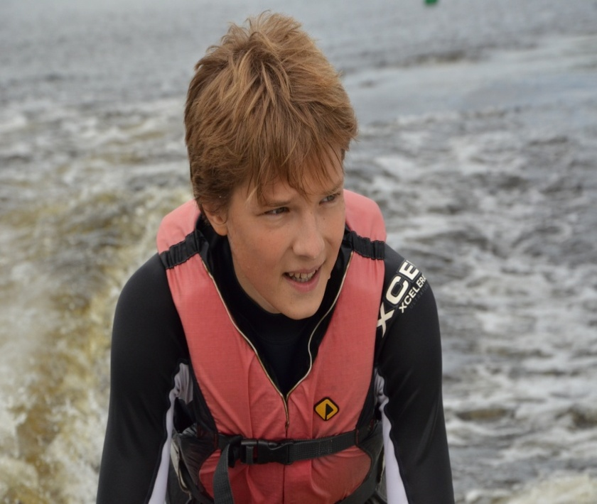
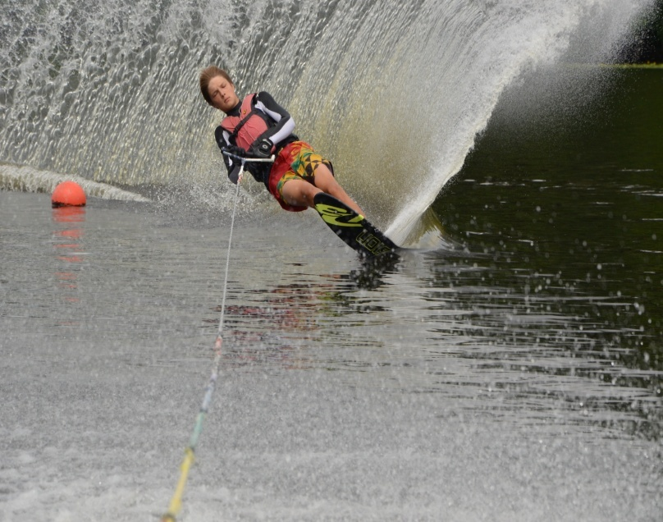
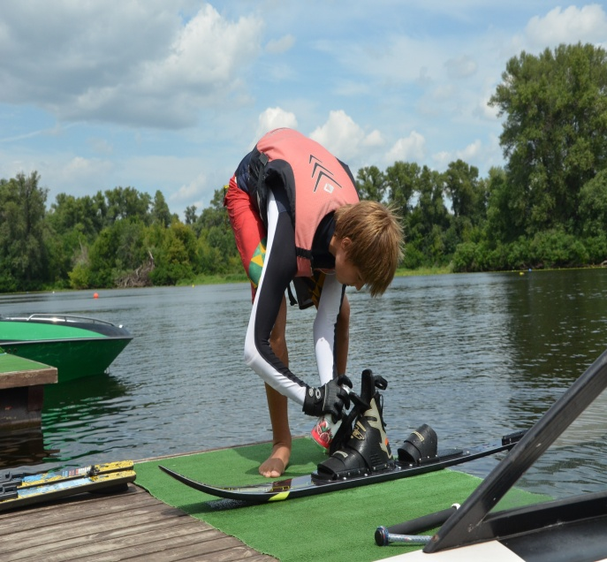

Slide 15
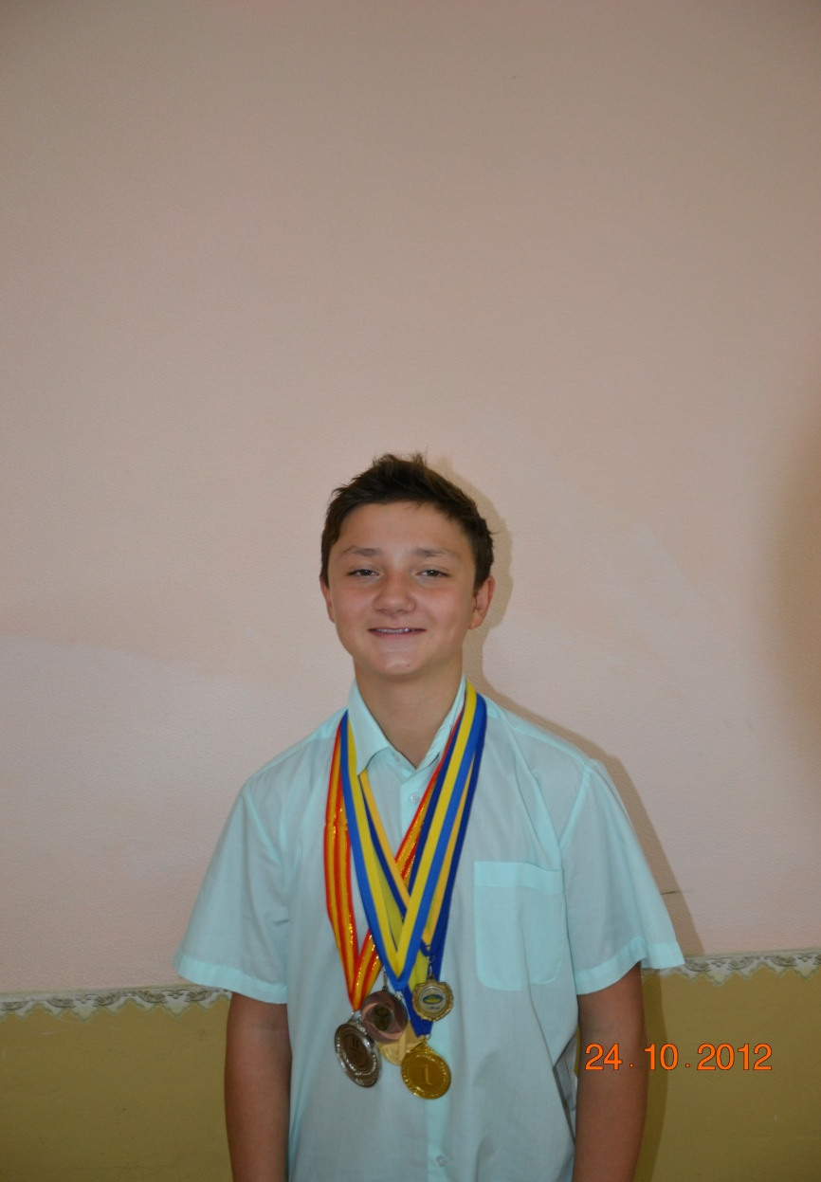
Його улюблена гра - РЕГБІ

Slide 16
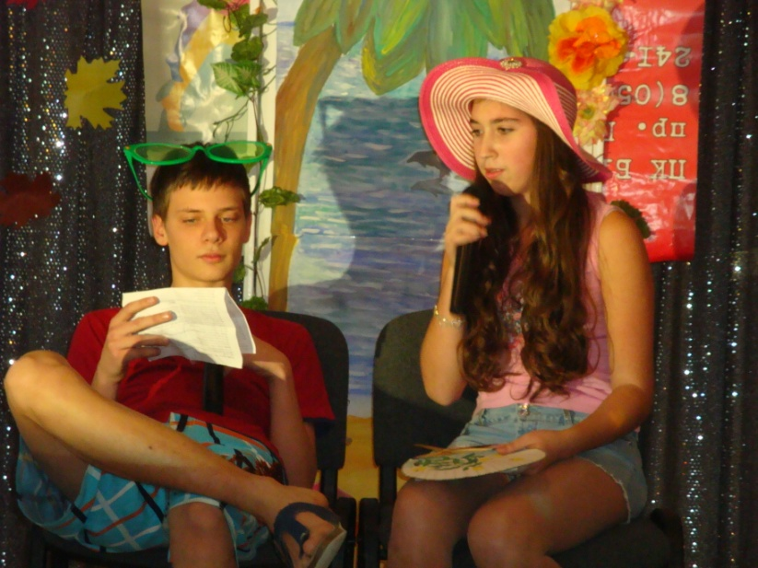
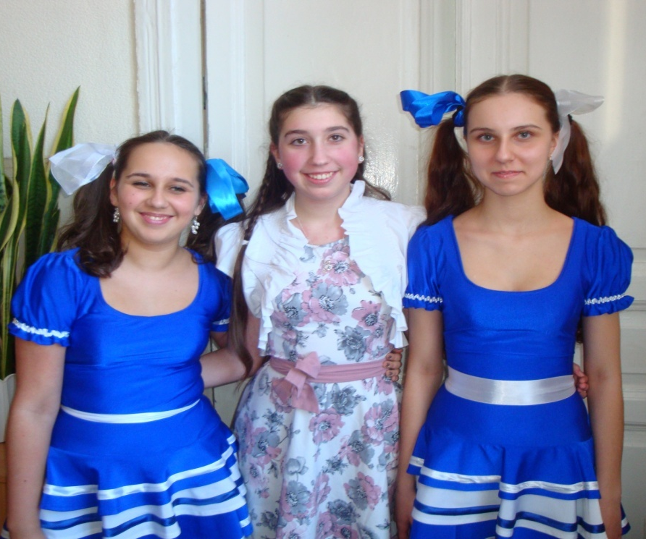
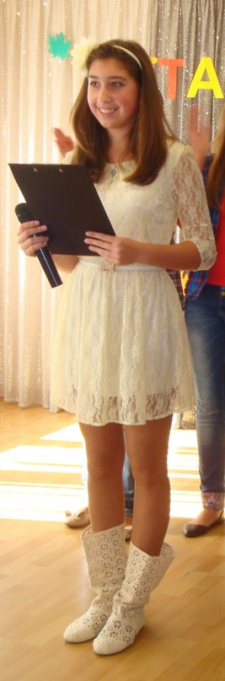
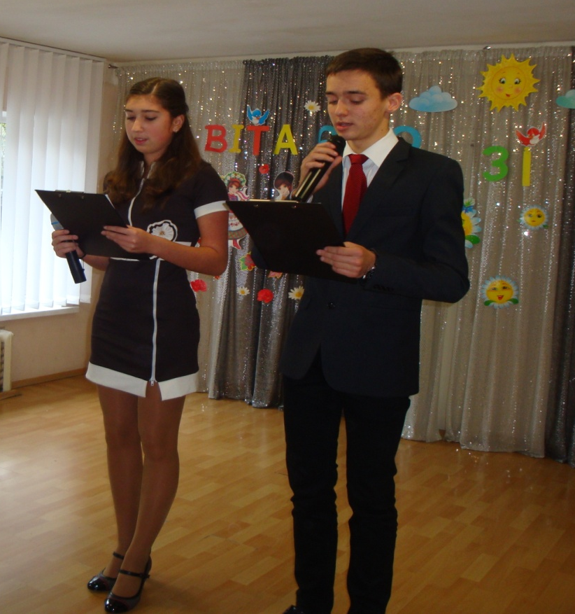
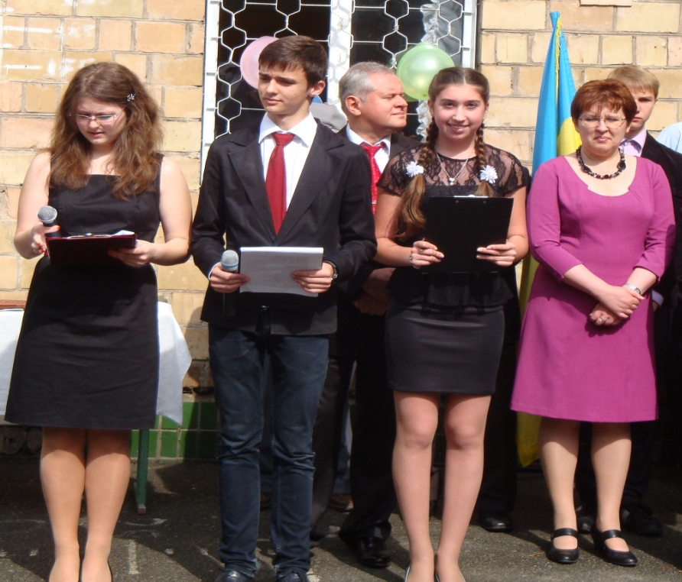
Справжня зірка класу та ліцею

Slide 17
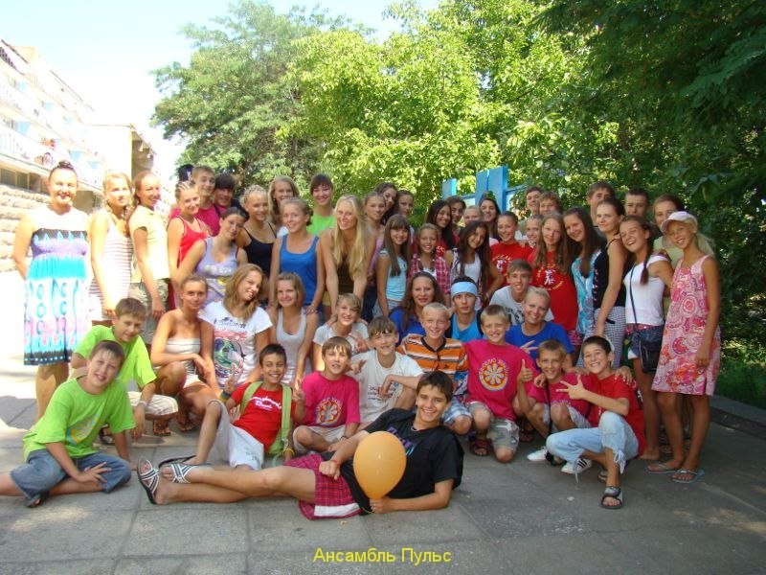
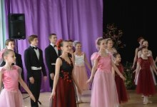
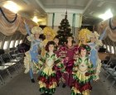
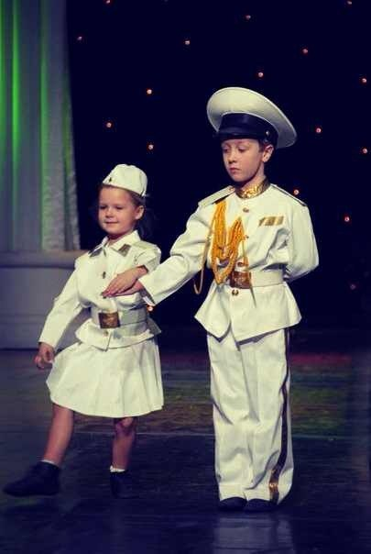
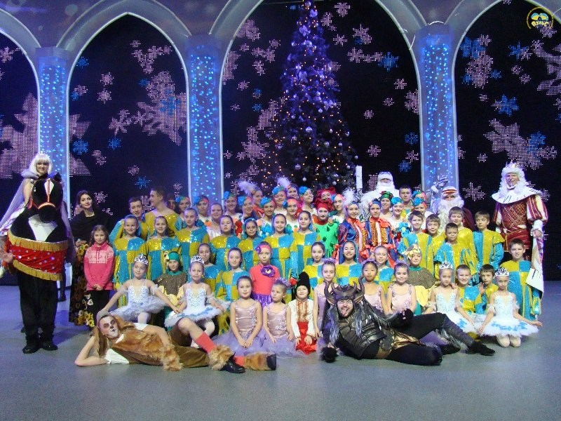
Для нього танці – сенс життя

Slide 18
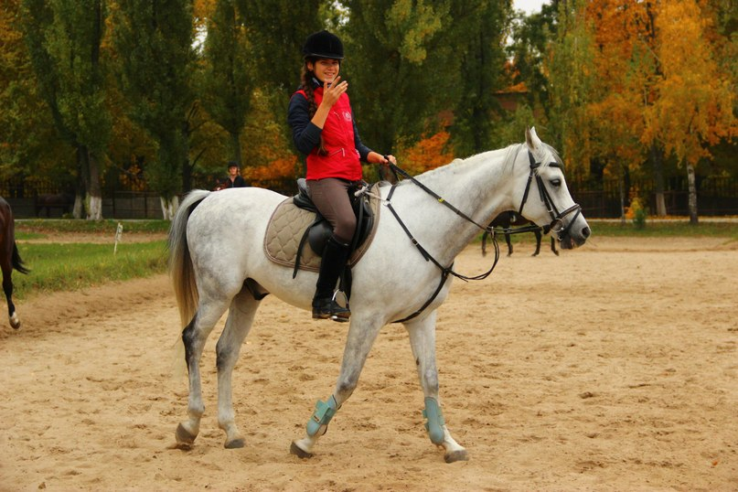
Наша Іра про коней знає все
Я дуже люблю кінний спорт та коней.
Професійно займаюся лише рік, але з конями вже 3 роки.

Slide 19






Живеться у нашій шкільній родині цікаво та весело!!!

Slide 20






Slide 21






Життя в ліцеї – суцільне свято!

Slide 22







Неповторні моменти нашого класного життя

Slide 23






Так ми весело проводимо перерви

Slide 24






Ми дуже любимо подорожувати
Наша допитливість привела нас до міста Лева

Slide 25








Кам’янець - Подільський

Slide 26









Наша подорож до Канева

Slide 27




А ось ми на екскурсіях
Нам все цікаво
Екскурсія до центру “Арсенал”

Slide 28





Екскурсія на хлібзавод

Slide 29








Ми в пожежній частині

Slide 30






Завод “Кока – кола”

Slide 31





Ми відвідали музей у Каневі

Slide 32









Експерементаніум

Slide 33


Slide 34
Наш клас – це
34 юнацьких серця, які б'ються в одному ритмі

